Slide 1
Pyl a testování jeho životaschopnosti
Botanická mikrotechnika 2021 – Mgr. H. Cempírková, Ph.D.

Slide 2
Cíle
popsat morfologii pylových zrn a přiřadit pozorovaná pylová zrna podle jejich morfologie k různým rostlinným druhům
vyjmenovat různé způsoby testování životaschopnosti pylových zrn
popsat postup metody testování pomocí diferenciálního barvení, vysvětlit princip diferenciálního barvení
provést metodu diferenciálního barvení pylu a vyhodnotit preparát, spočítat množství životaschopných pylových zrn v procentech

Slide 3
Pylové zrno
Pór
Jádra
Ztloustlé místo intiny
Intina
Exina

Slide 4
Morfologie pylových zrn

Slide 6
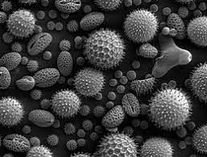
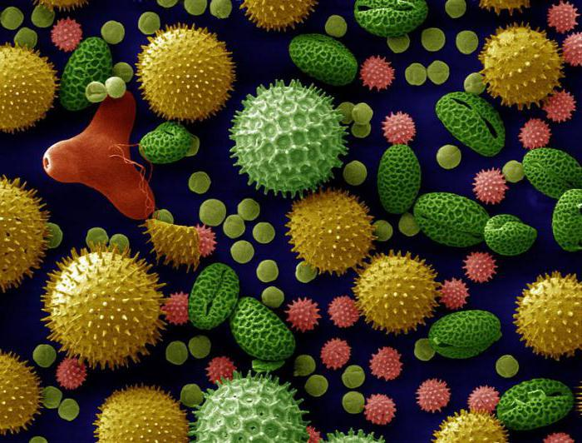

Slide 7
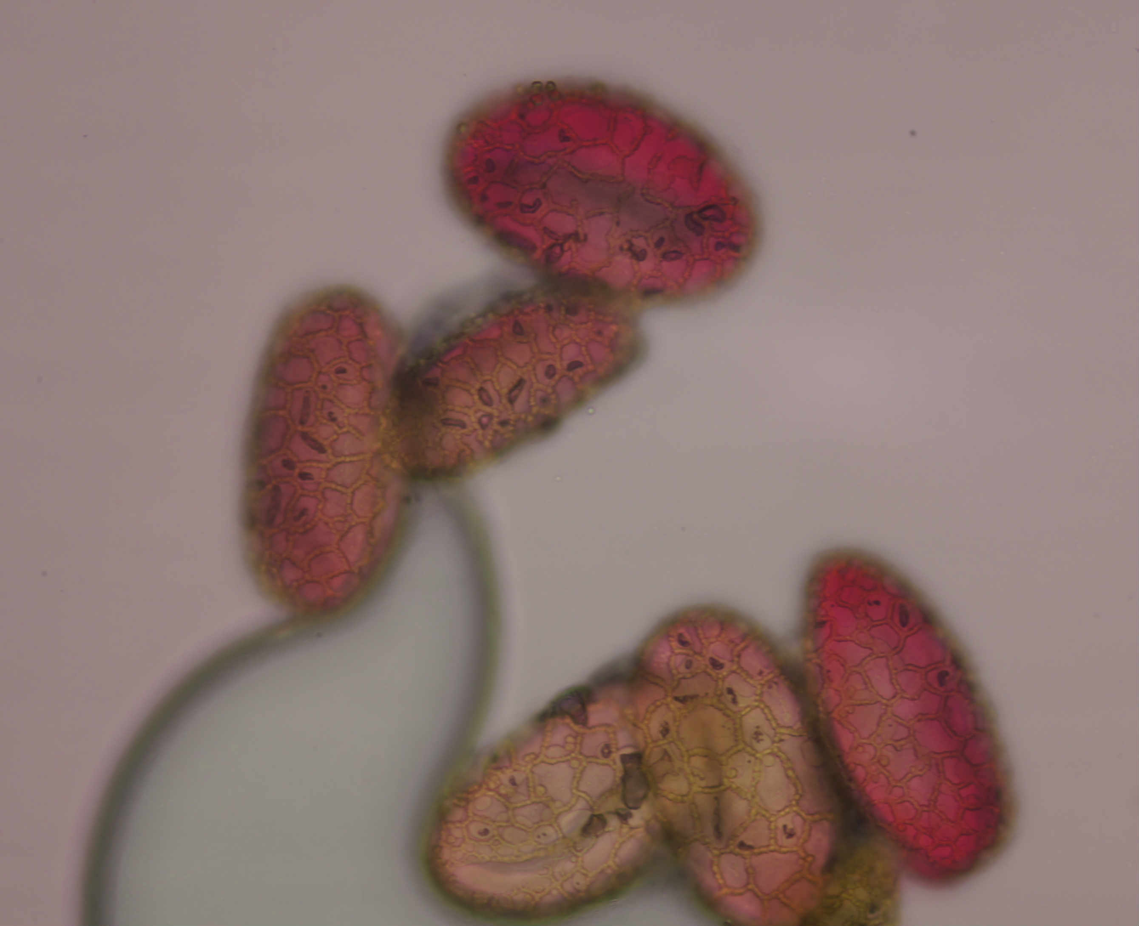
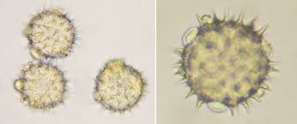
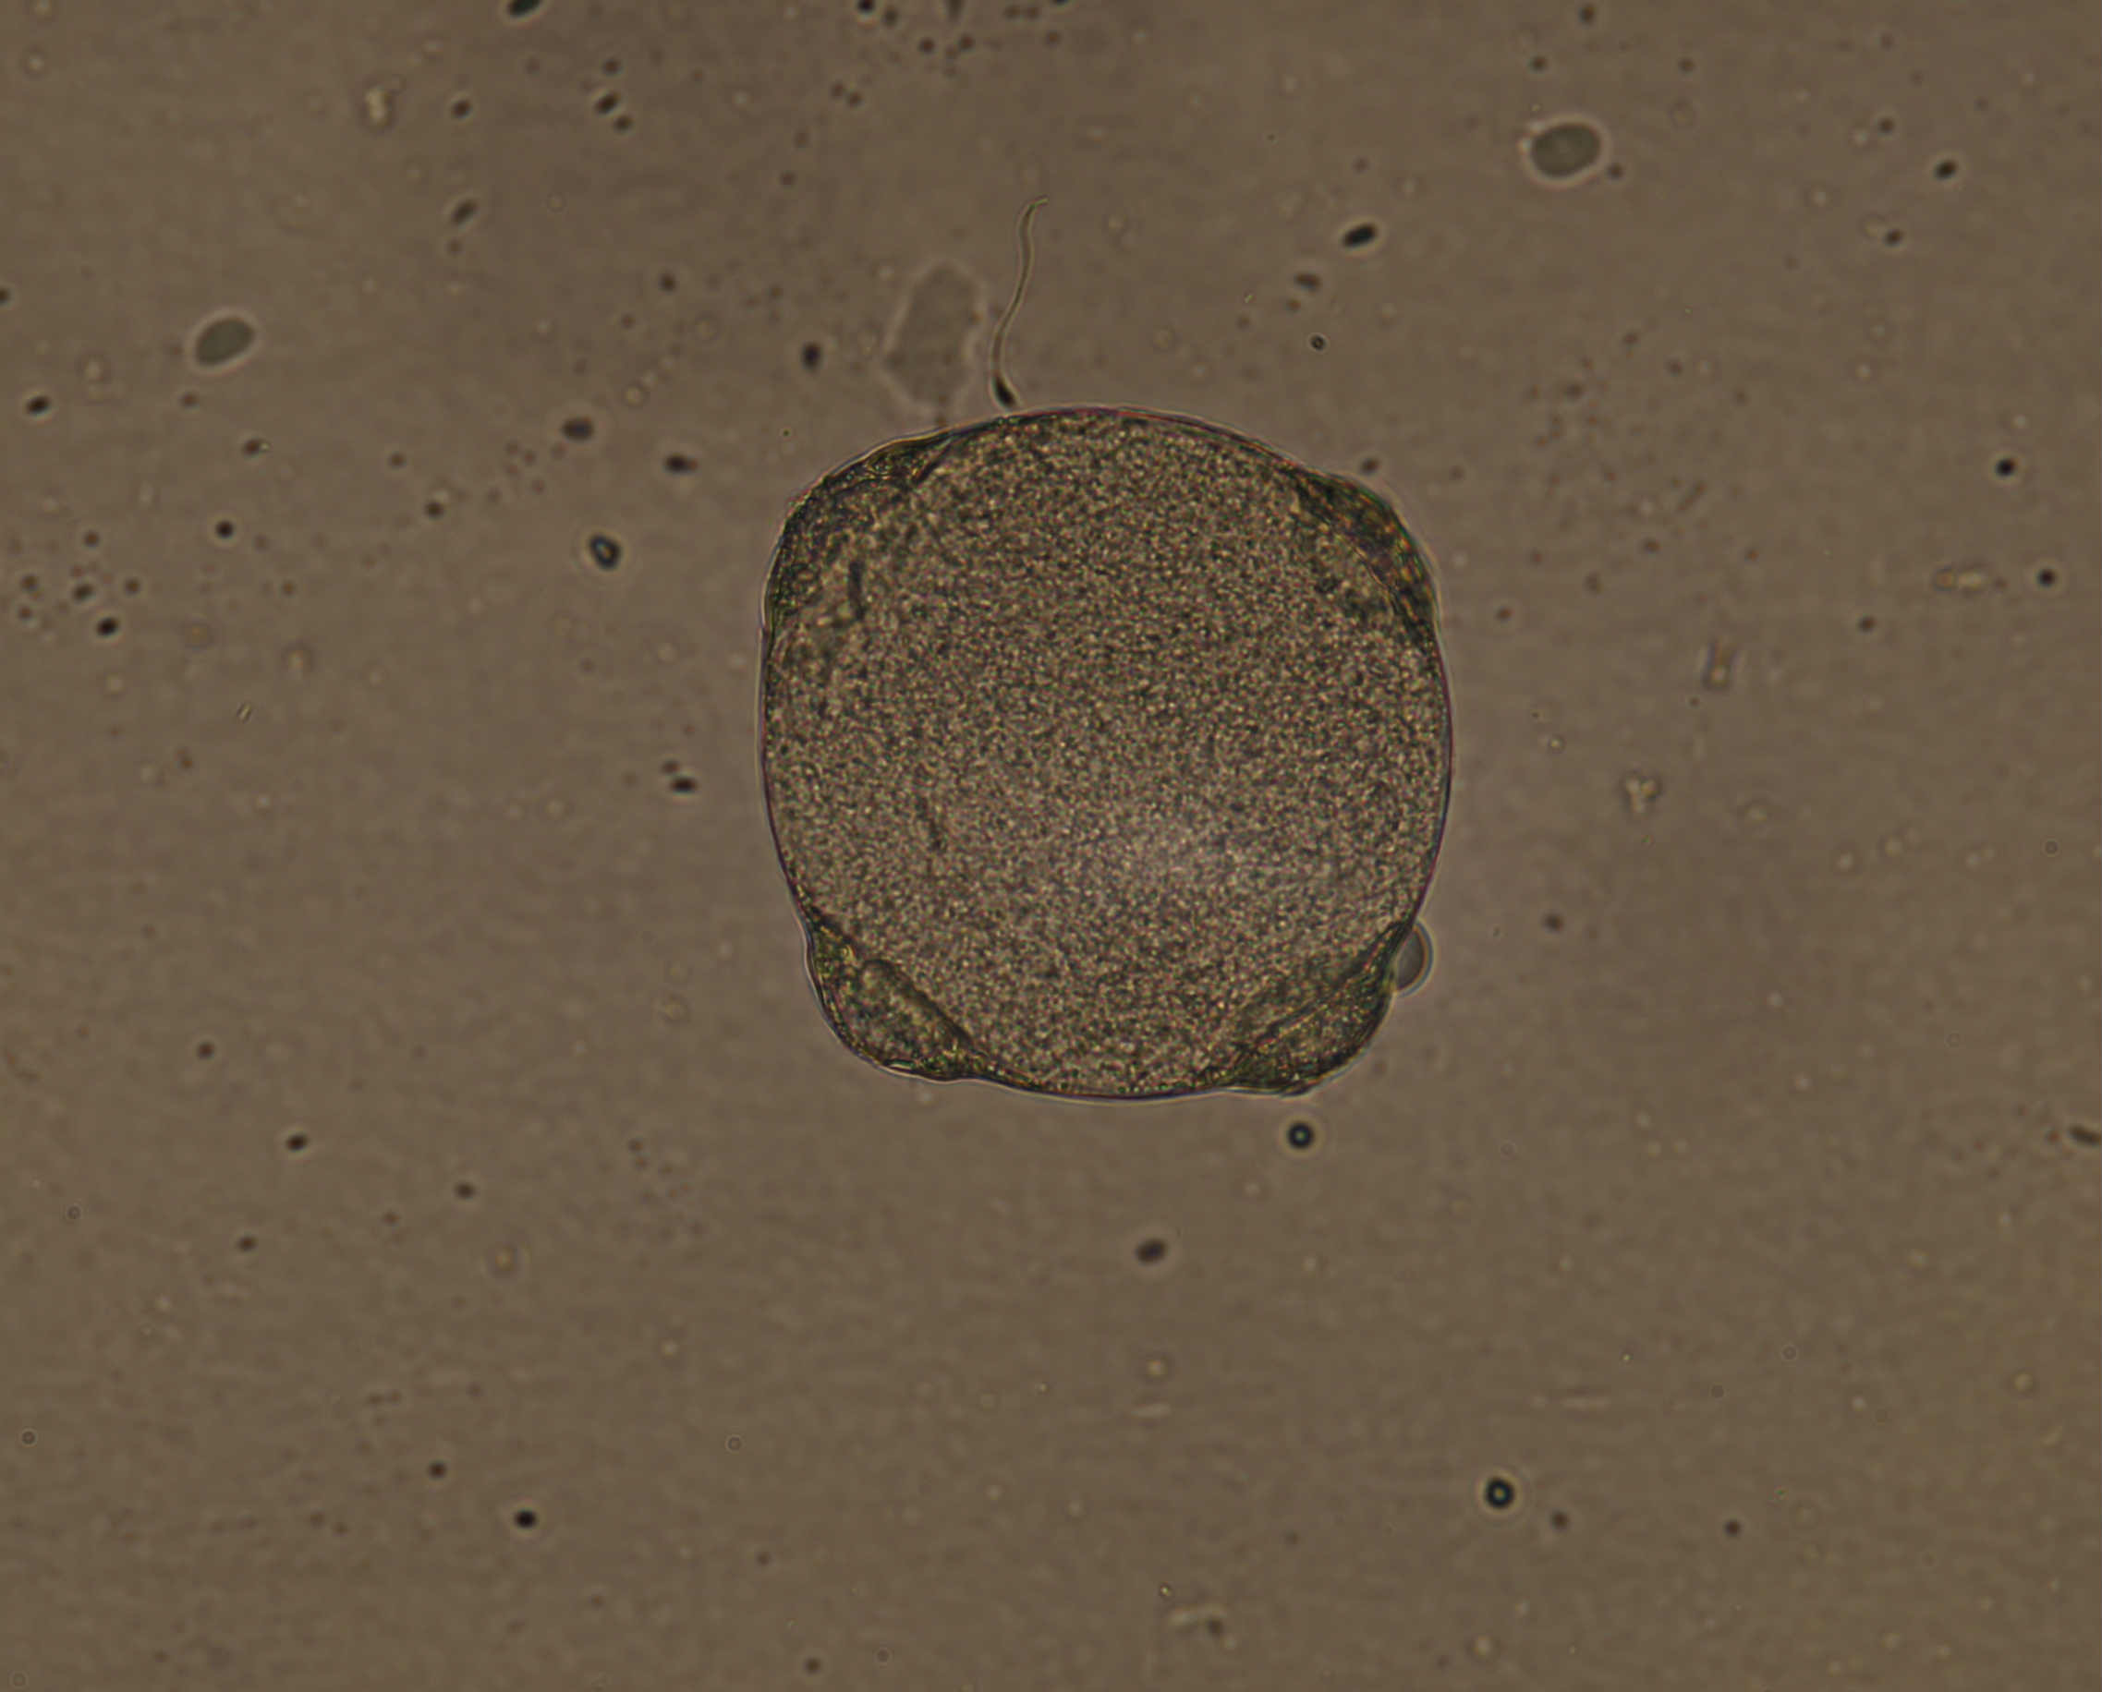
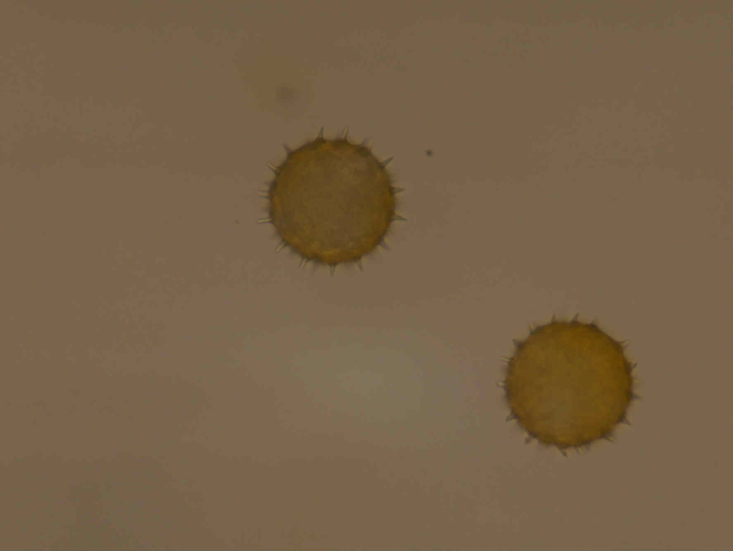

Slide 8
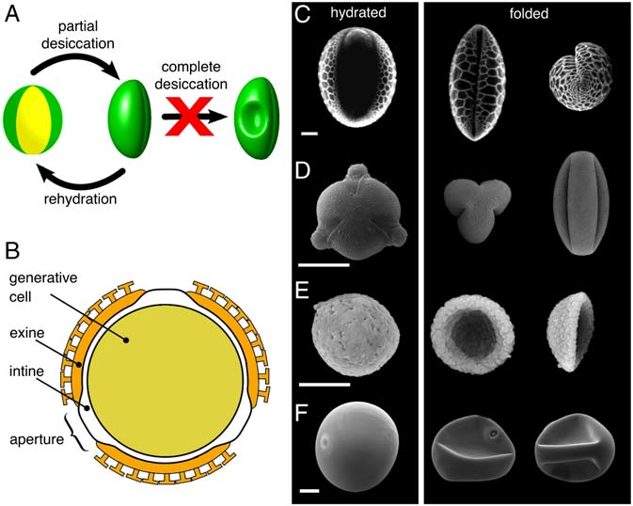

Slide 9
Úkol – najděte mezi vzorky následující pylová zrna a určete rostlinný druh
A
B
C
D

Slide 10
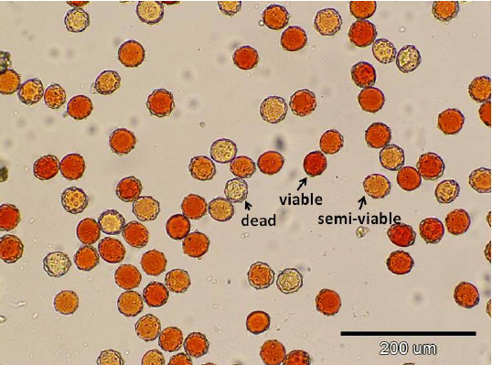
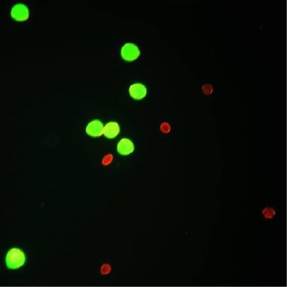
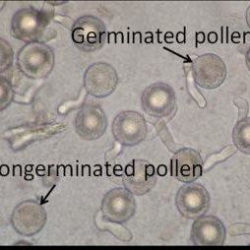
Stanovení životaschopnosti pylových zrn
Diferenciální barvení
Fluorescenční barvení (aktivita enzymů)
Klíčení pylu

Slide 11
Diferenciální barvení pylu
Alexandrova barvící směs – upravená dle Petersona
Testování klíčivosti pylu in vitro
Brewbaker-Kwackovo médium

Slide 12
Protokol
Určení pylových zrn podle jejich morfologie – přiřadit názvy rostlin k obrázkům, popsat pylové zrno (druh apertury, povrch)
Testování životaschopnosti pomocí diferenciálního barvení – procento životaschopných pylových zrn ve vybraných druzích
Testování životaschopnosti pomocí klíčivosti – popis fotografie s klíčícími pylovými zrny

